Slide 1
I savÔrs dai nostris nonos
La scuola dell’Infanzia M.E. Bullian di Ampezzo presenta:

Slide 2
Scheda progetto
Destinatari: sezione eterogena di 16 bambini (3-5 anni).
Persone coinvolte: insegnanti, bambini e nonni.
Durata: da Novembre 2016 a Maggio 2017 (il progetto è ancora in fase di realizzazione).
Obiettivi:
  Conoscere e approfondire alcuni aspetti della cultura locale e delle usanze del proprio territorio.
  Utilizzare consapevolmente i propri sensi, soprattutto gusto e olfatto, per cogliere le caratteristiche percettive di ingredienti e sapori passati.
  Sperimentare la pluralità di linguaggi presenti nel territorio, cogliendo somiglianze e differenze fra la lingua di scolarizzazione (italiano) e la lingua friulana.
  Identificare e nominare in lingua friulana alcuni ingredienti e utensili.
  Rafforzare il legame affettivo con i propri nonni.
Pronti via…e buon appetito!

Slide 3
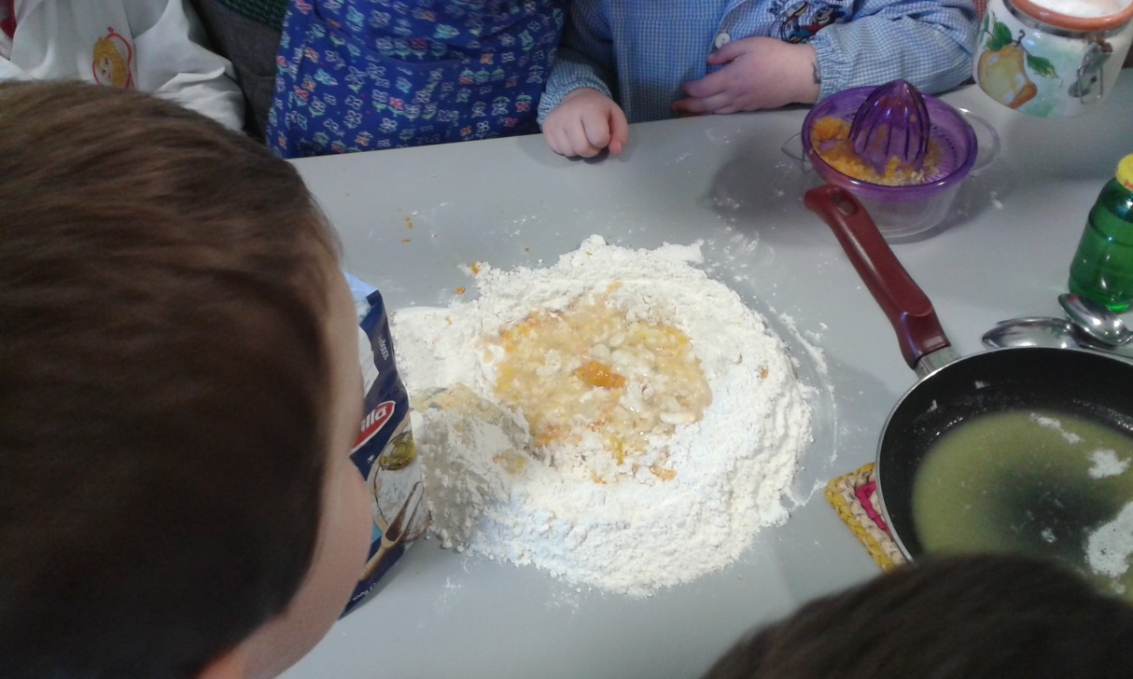
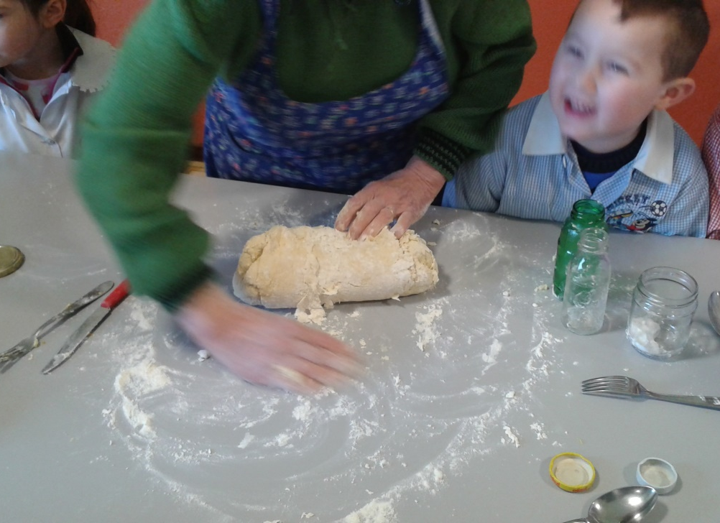
i crostoli di nonna lucia
1°Fase: preparazione dell’impasto.

Slide 4
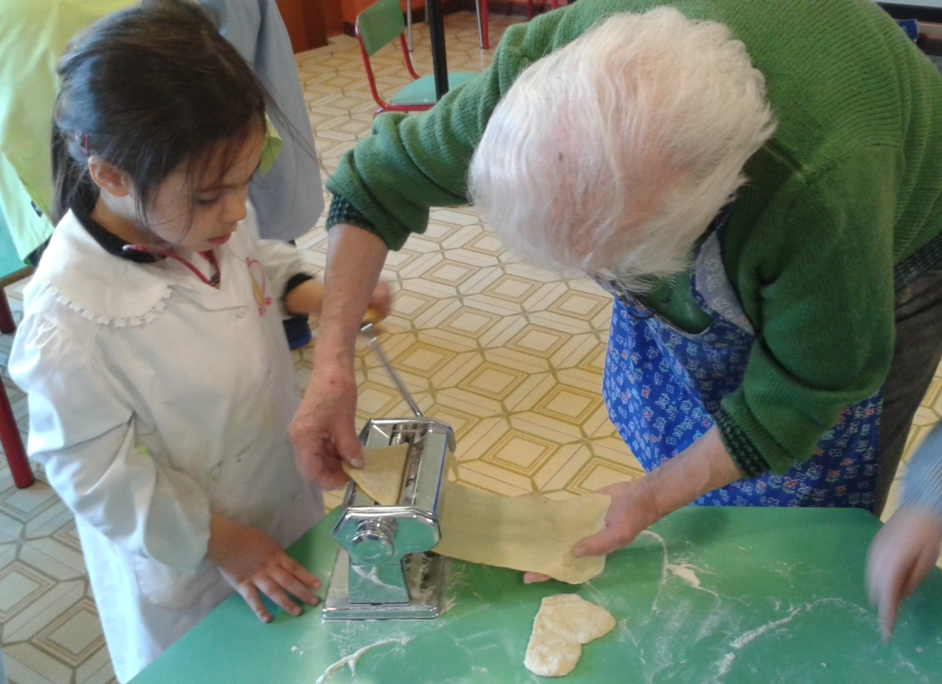
2° Fase: mettiamoci all’opera stendendo la pasta e realizzando i crostoli.

Slide 5
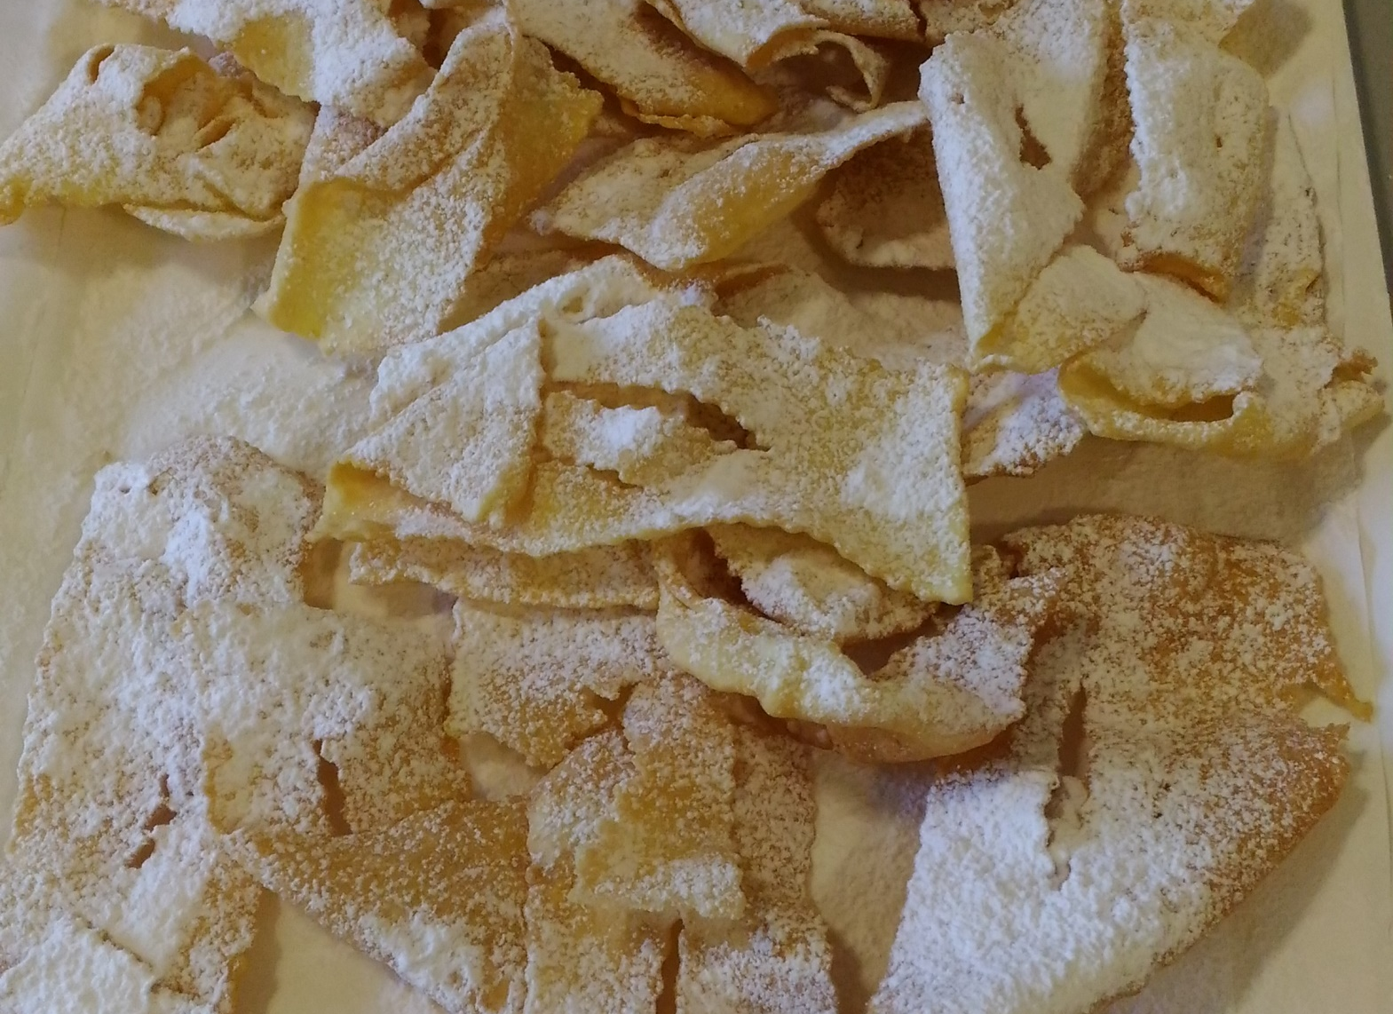
3° Fase: procediamo con la cottura, una spolvera di zucchero a velo e il dolce è pronto!

Slide 6
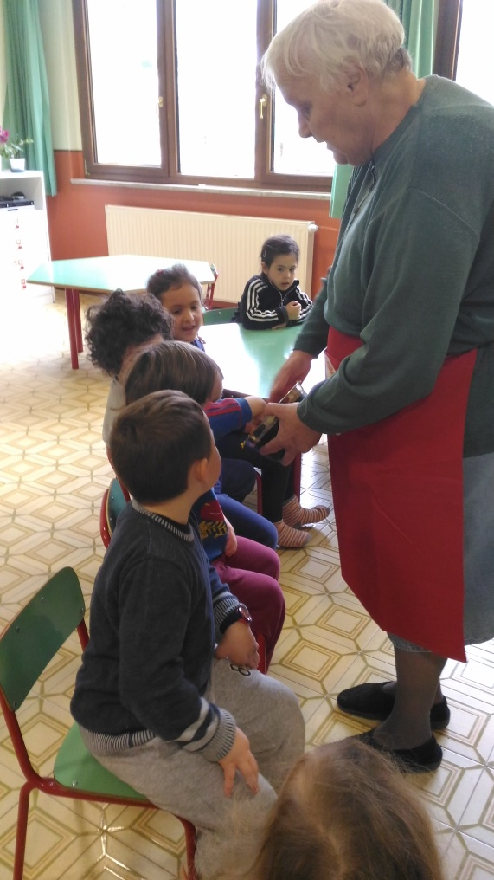
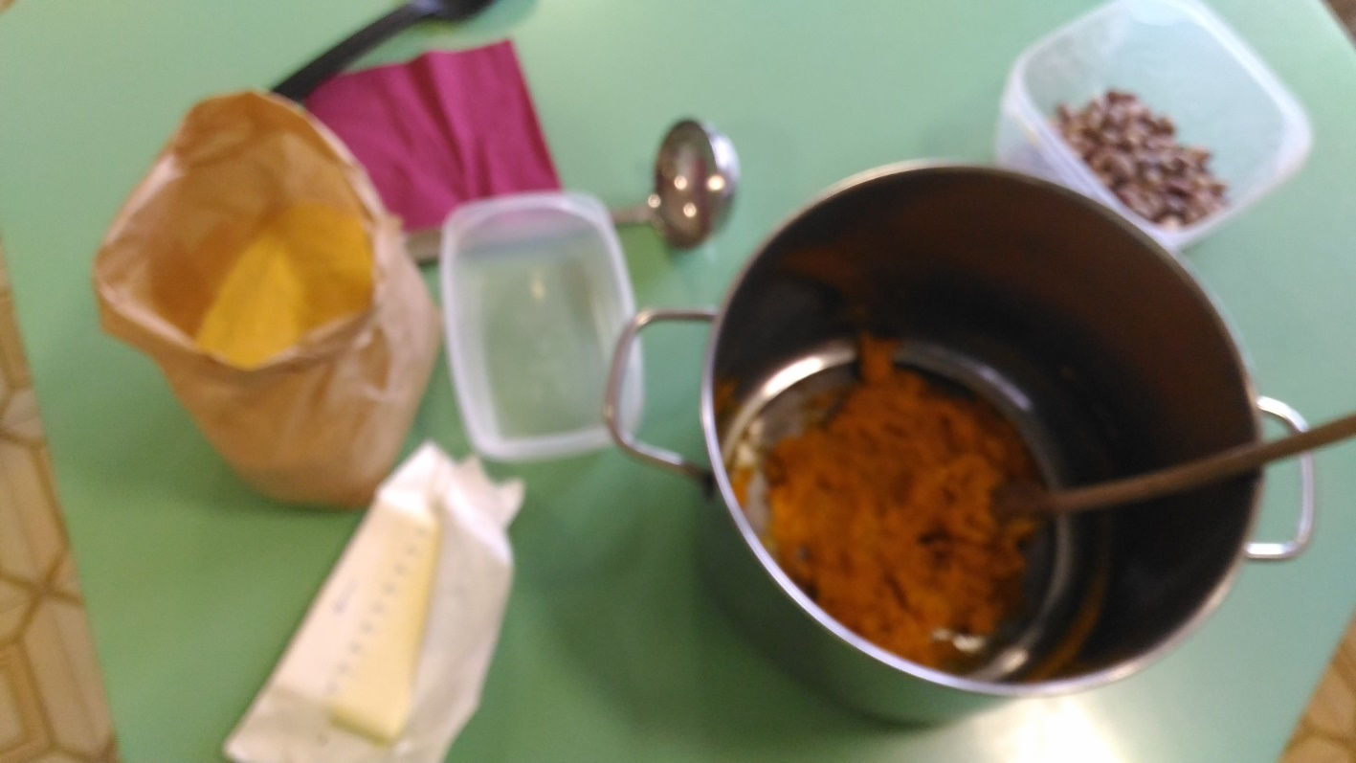
La jota di dimpeĆ
1° Fase: con l’aiuto dei nostri sensi assaggiamo e annusiamo gli ingredienti di questa ricetta.

Slide 7
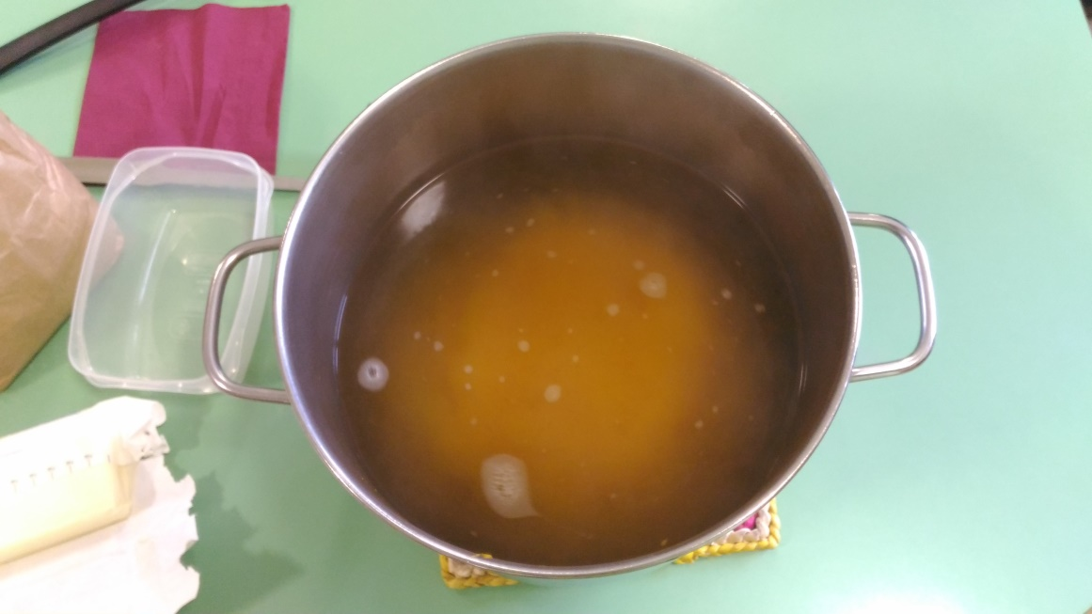
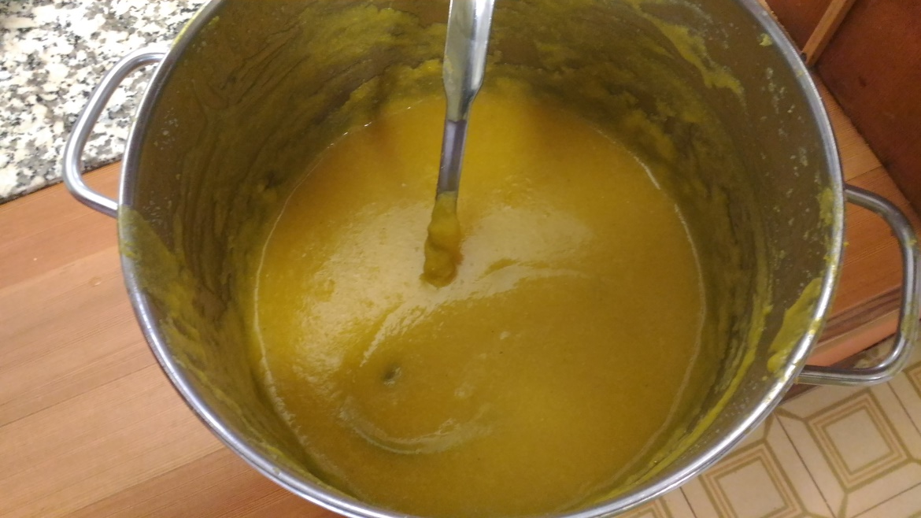
2° Fase: nonna Edda prepara la jota e procede con la bollitura.
PRIMA
DOPO

Slide 8
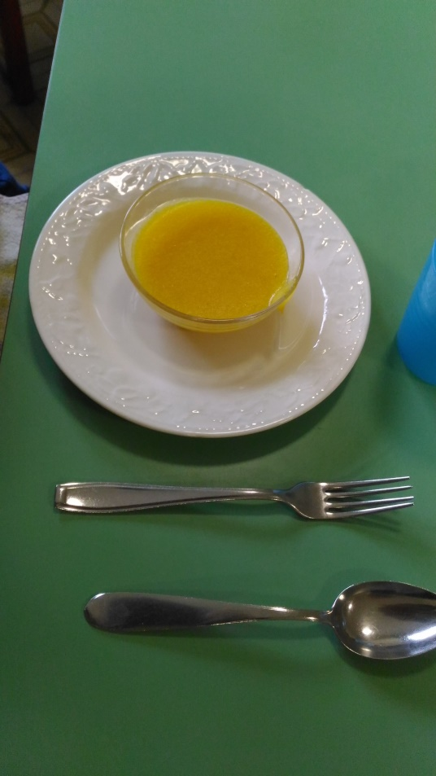
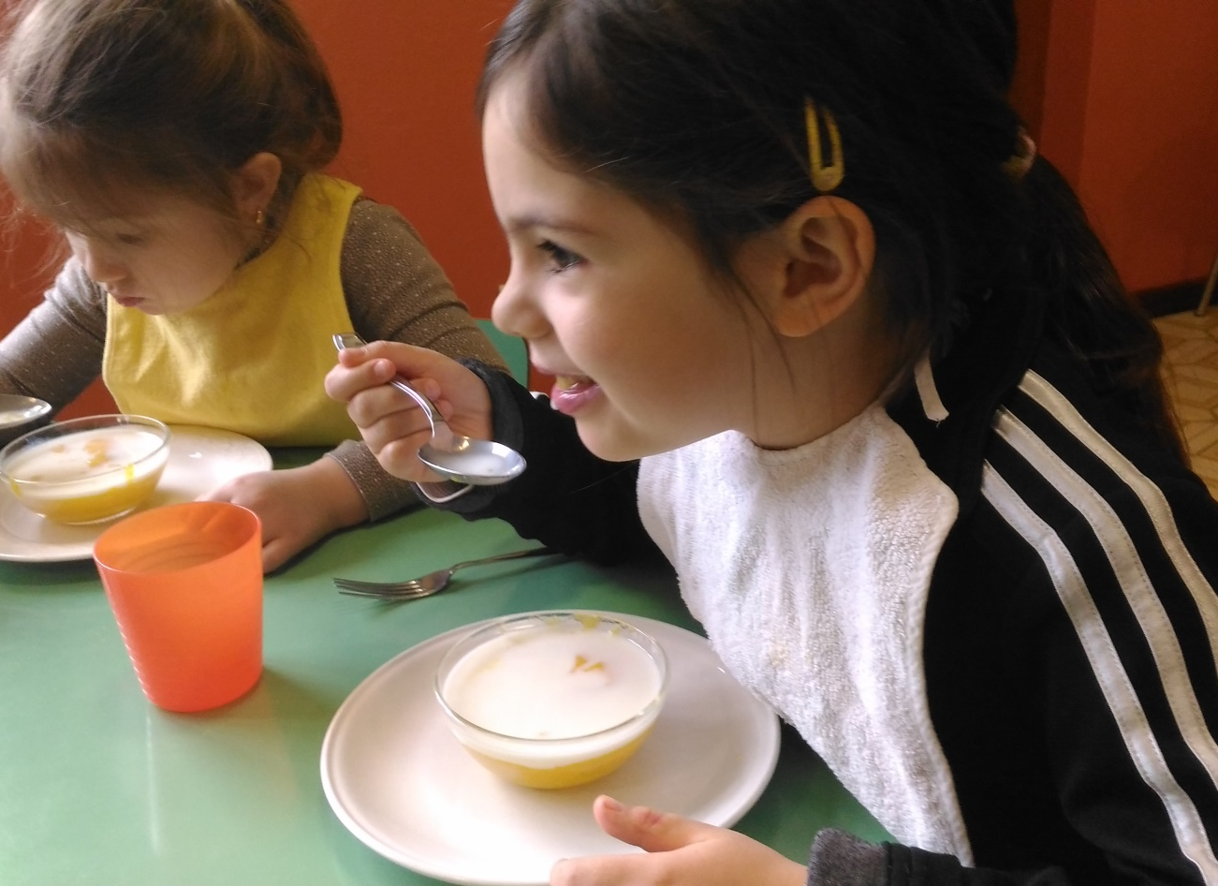
3° Fase: Buon appetito!

Slide 9
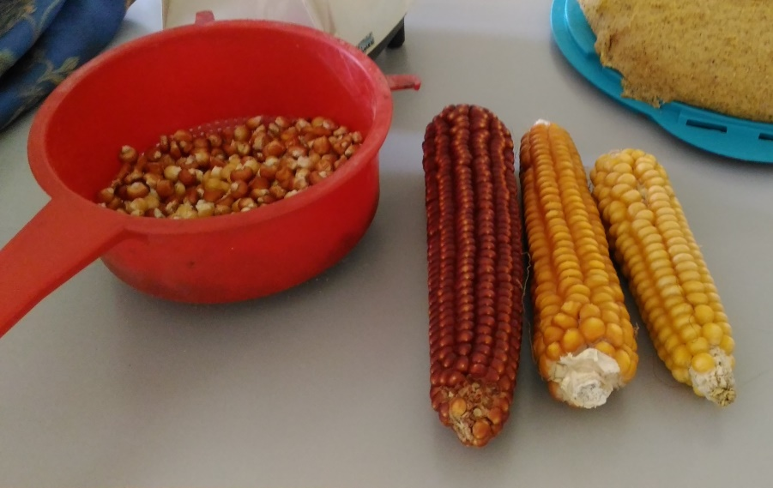
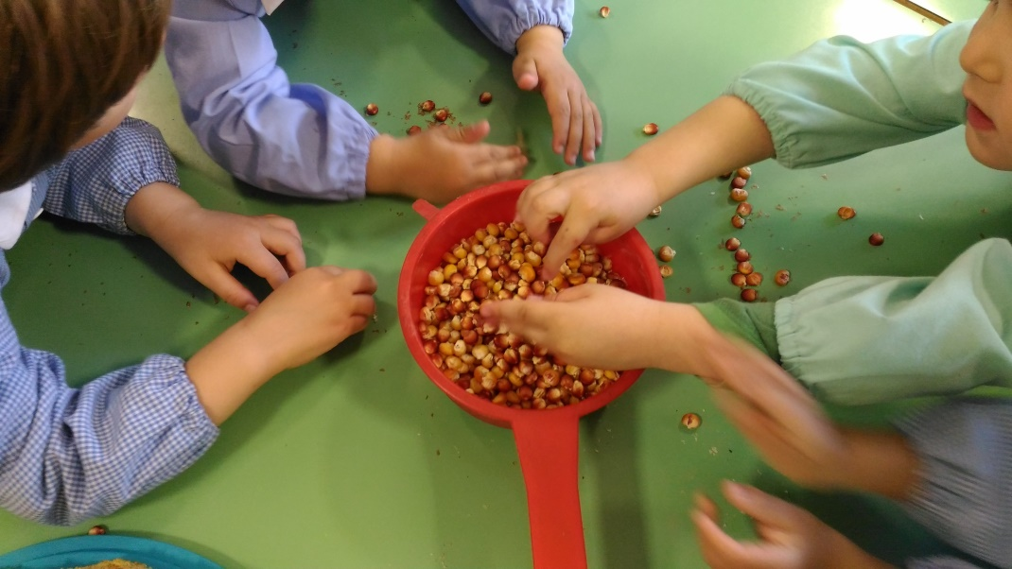
La pestadicia
1° Fase: preparazione degli ingredienti: con le nostre manine sgraniamo i chicchi di mais dalle pannocchie.

Slide 10
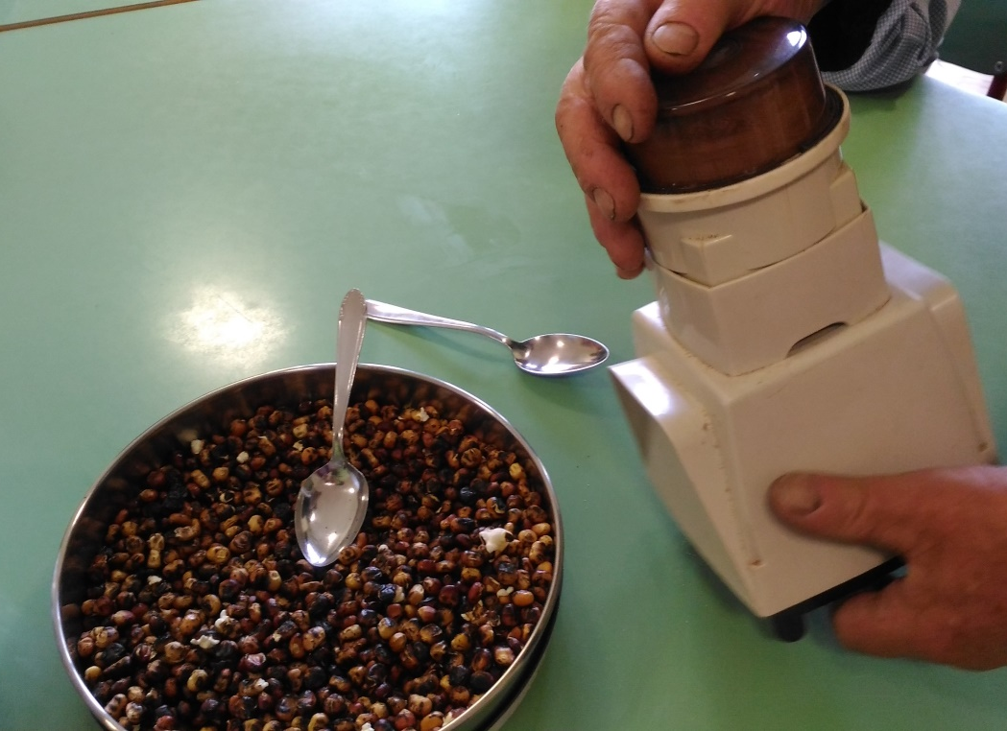
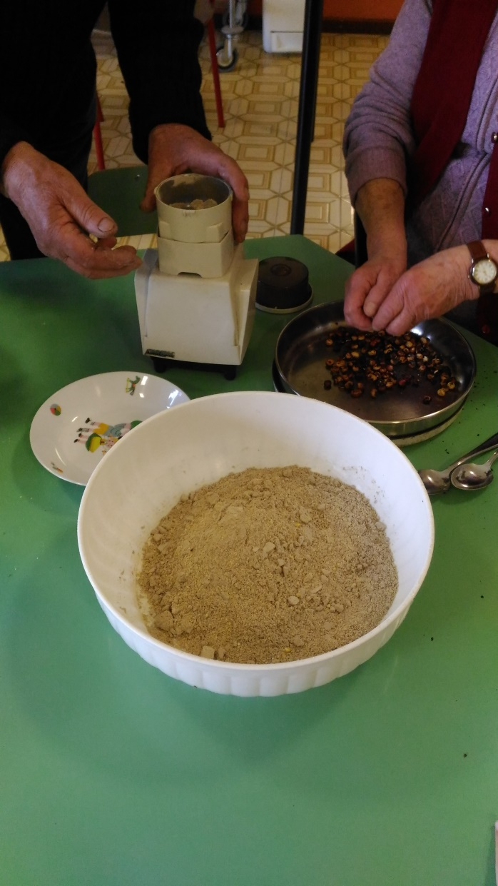
2°Fase: con l’aiuto dei nonni tostiamo e maciniamo i chicchi di mais per ottenere una farina.

Slide 11
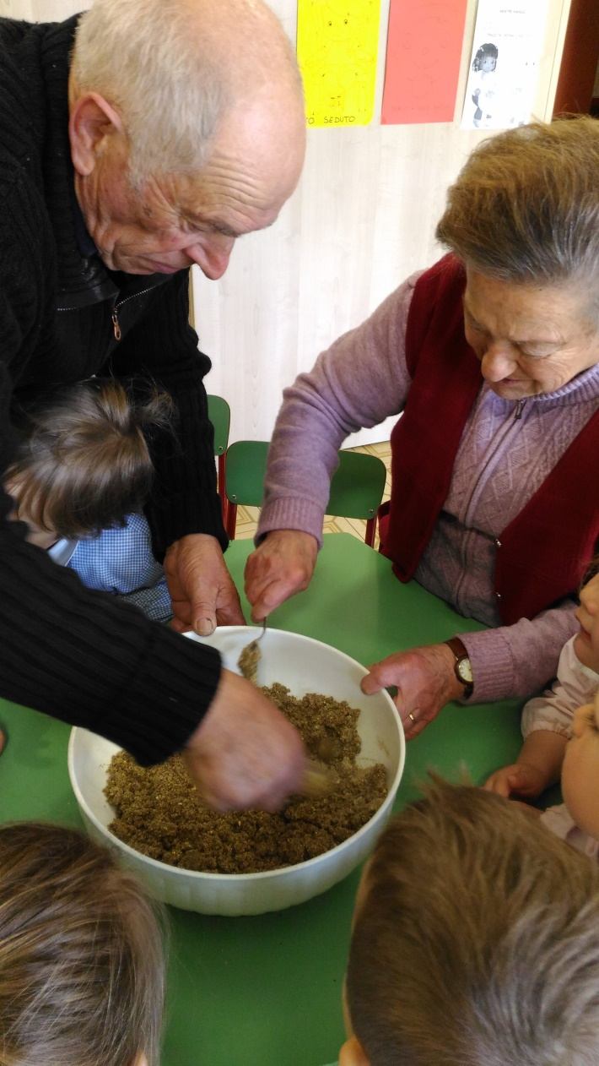
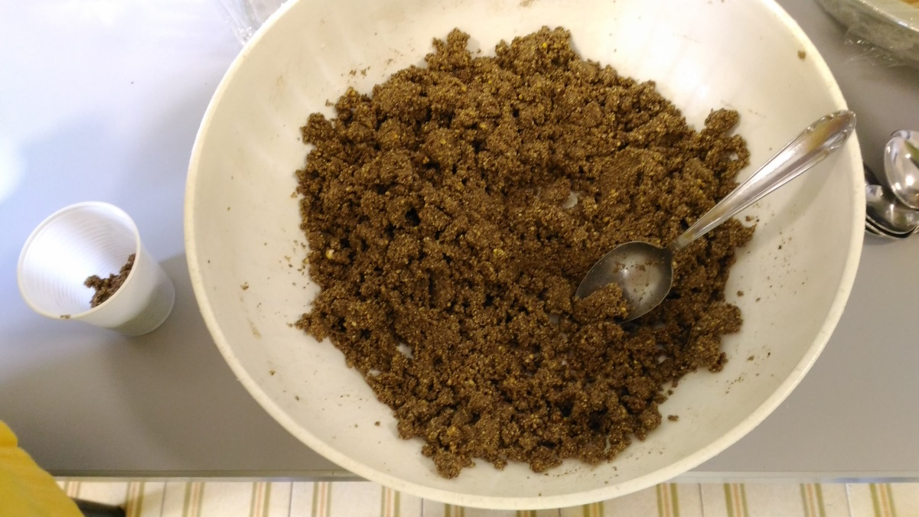
3° Fase: si aggiunge un po’ di latte ed ecco il risultato finale!

Slide 12
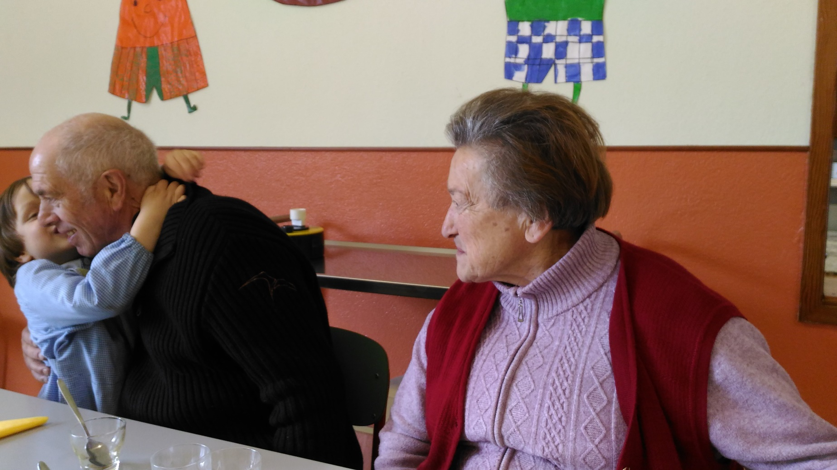
Complimenti agli chef!

Slide 13
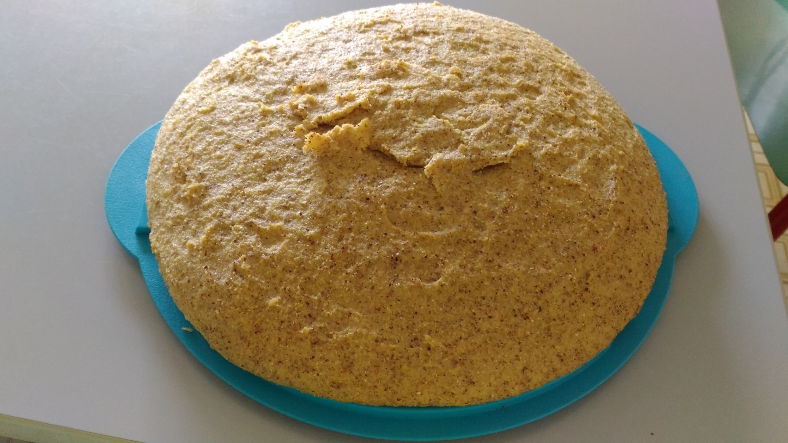
Polenta cuinciada
1° Fase: presentazione e degustazione dell’ingrediente principale: la polenta!

Slide 14
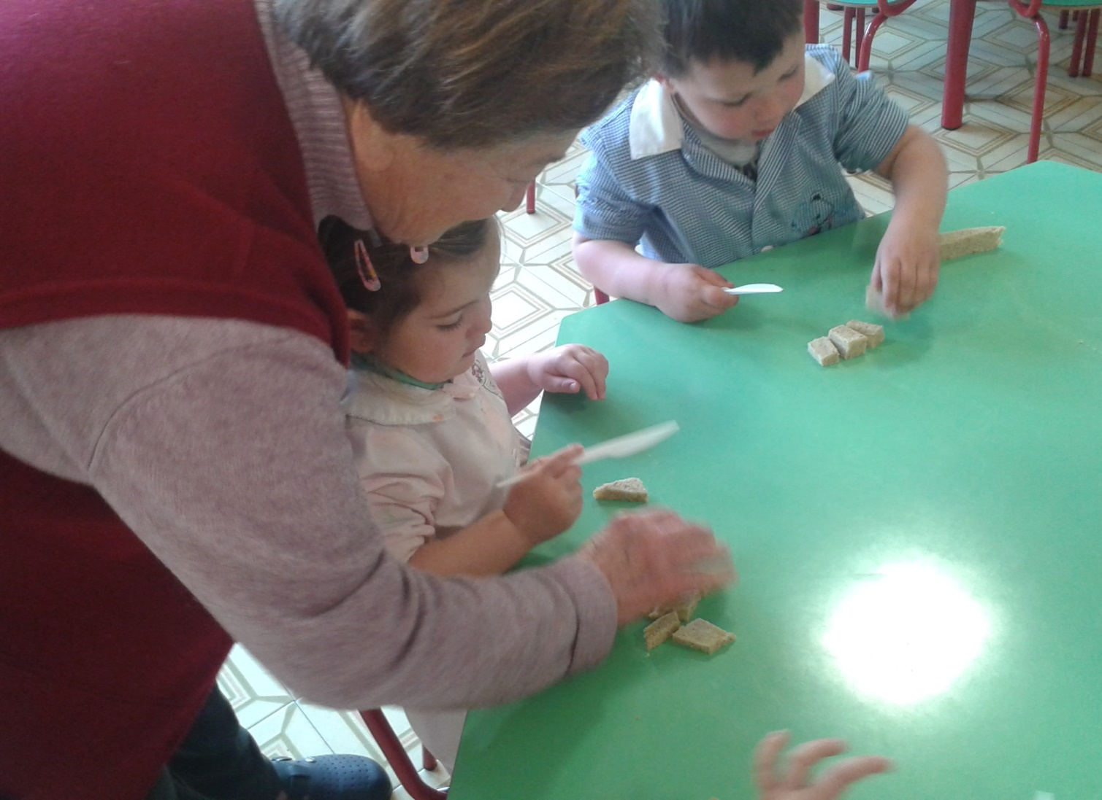
2° Fase: con le nostre manine prepariamo dei piccoli cubetti di polenta.

Slide 15
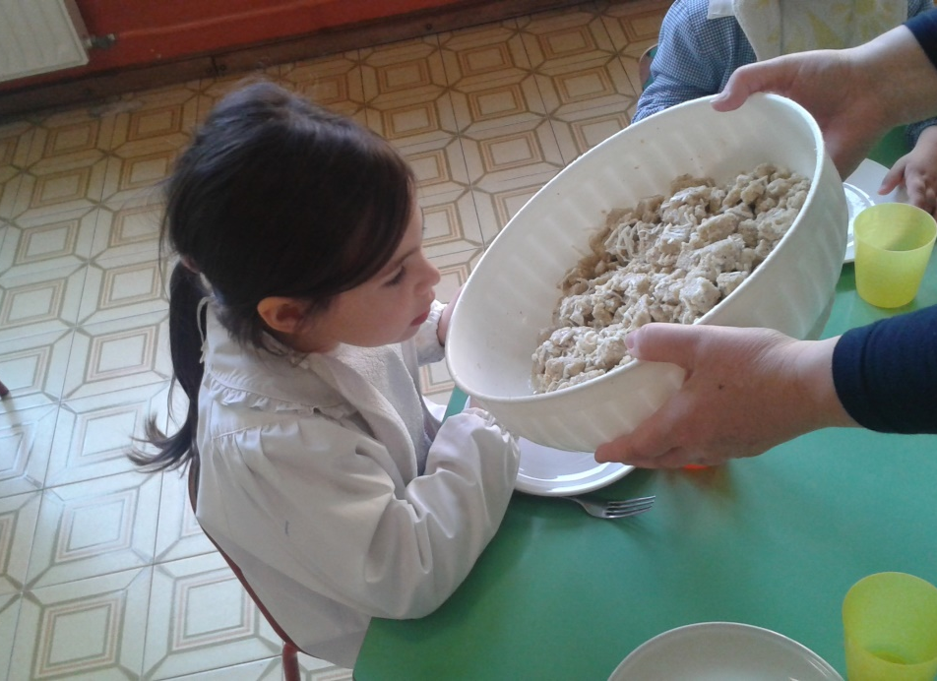
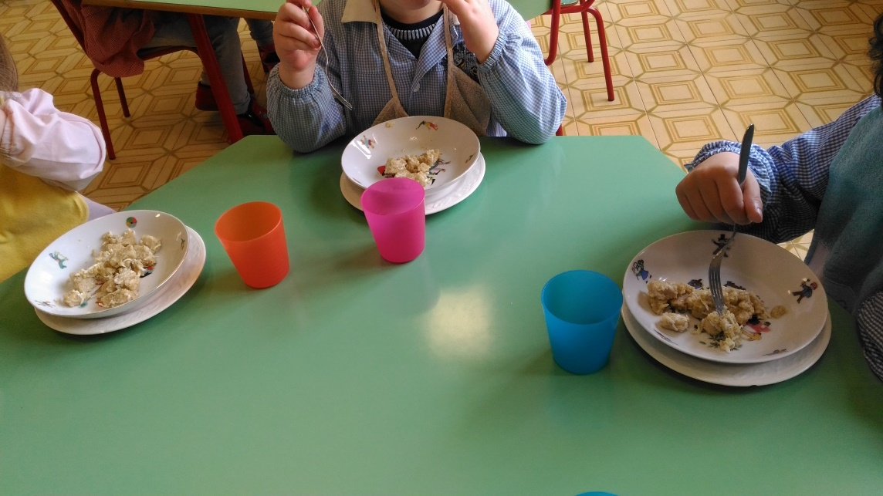
3° Fase: i nonni condiscono il piatto con ricotta e burro. Ora non resta che assaggiare! Che delizia!

Slide 16
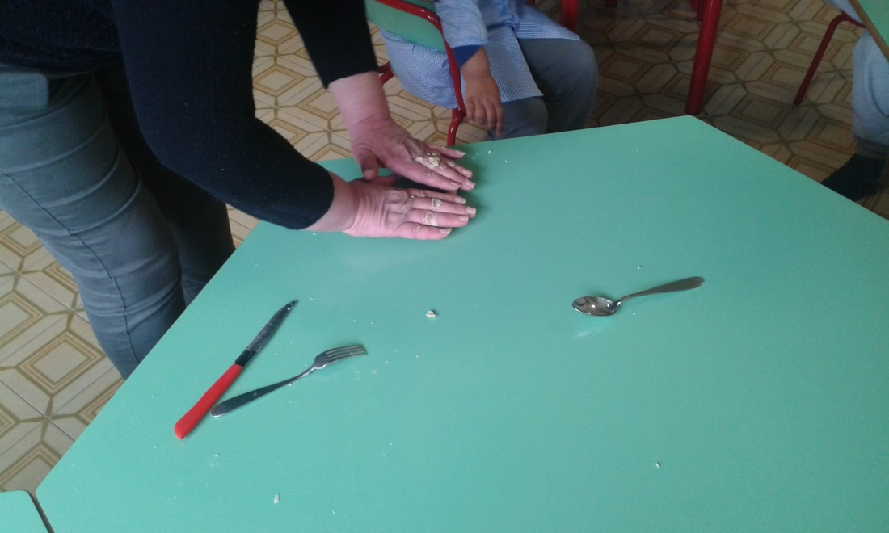
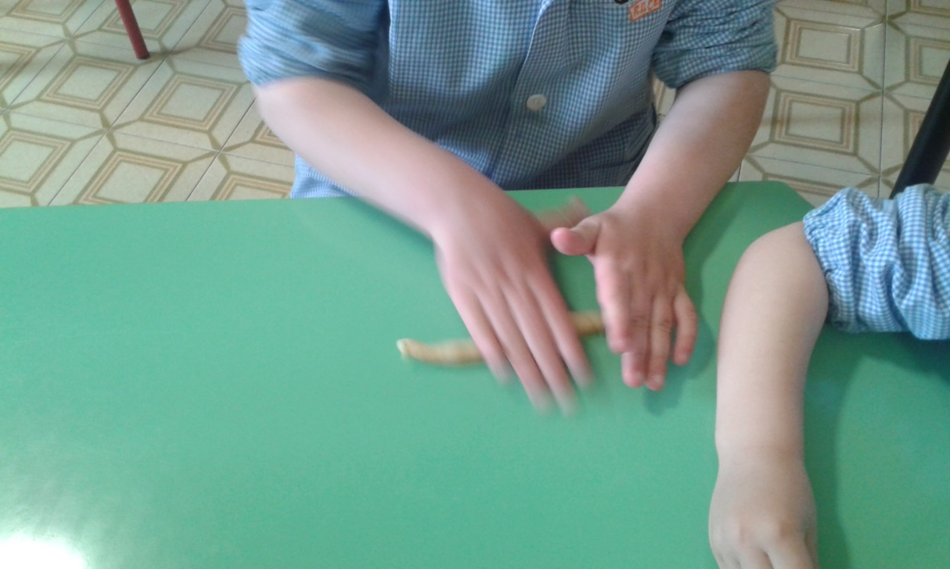
I colaz
1° Fase: Nonna Gianna prepara l’impasto che verrà poi lavorato dalle nostre abili mani.

Slide 17
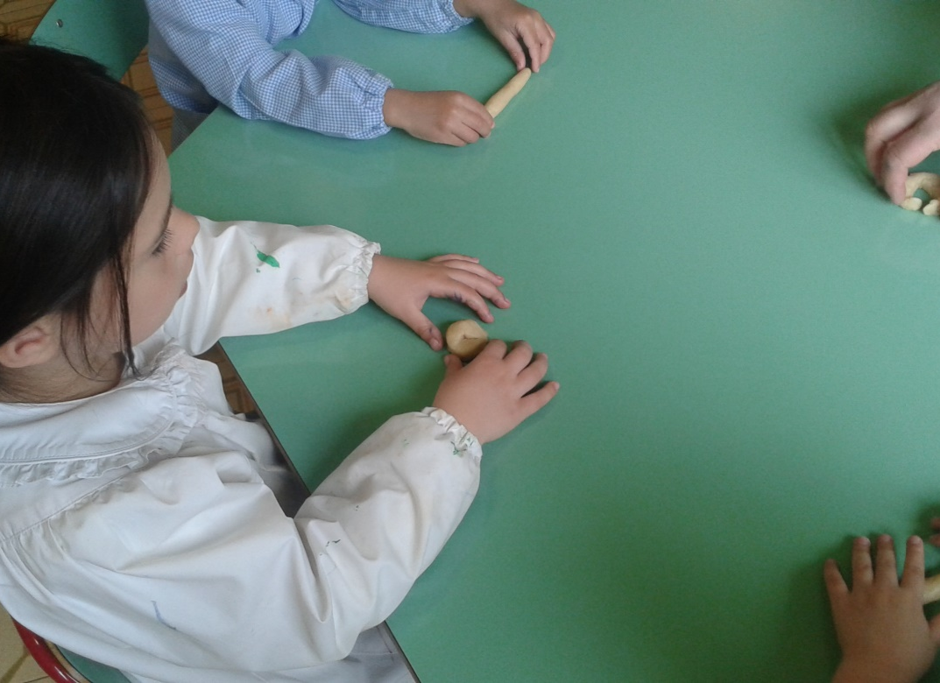
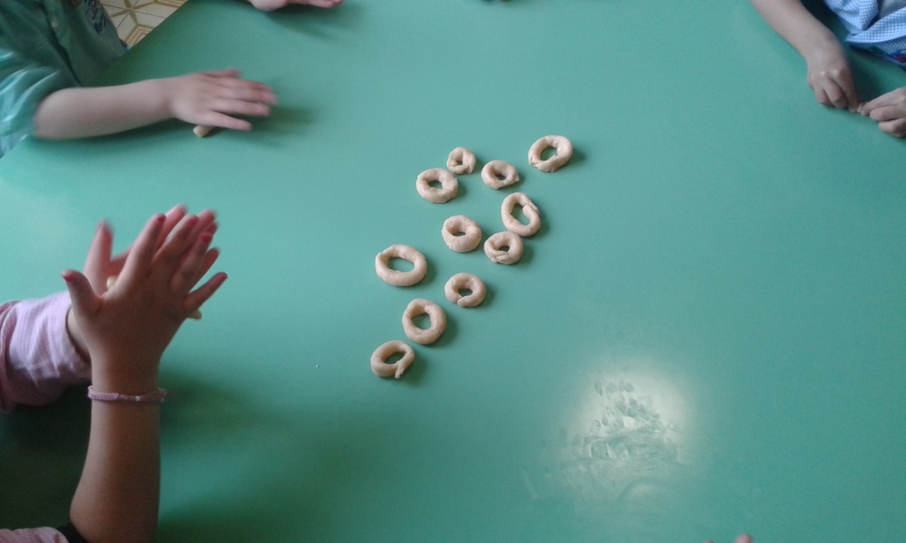
2° Fase: creazione di piccoli anelli.

Slide 18
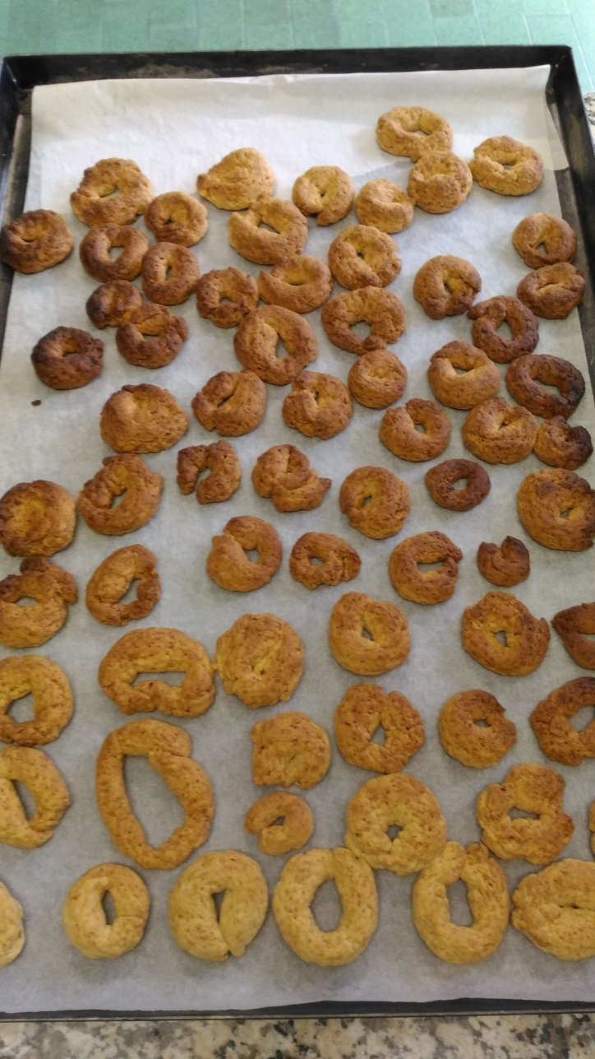
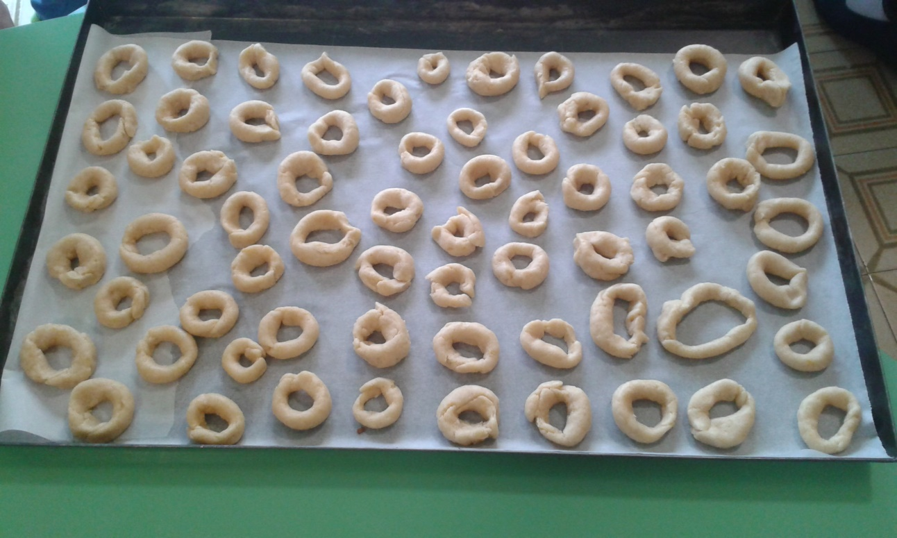
3° Fase: ed ecco a voi il risultato prima e dopo la cottura. Che bontà!

Slide 19
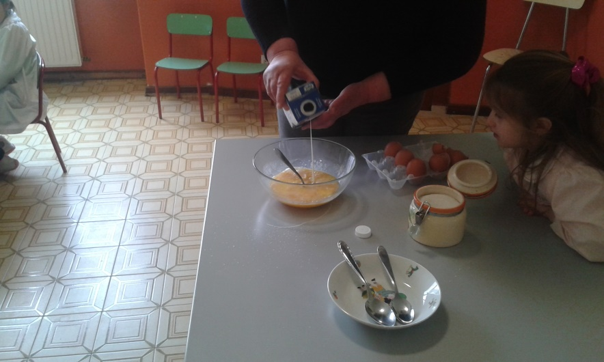
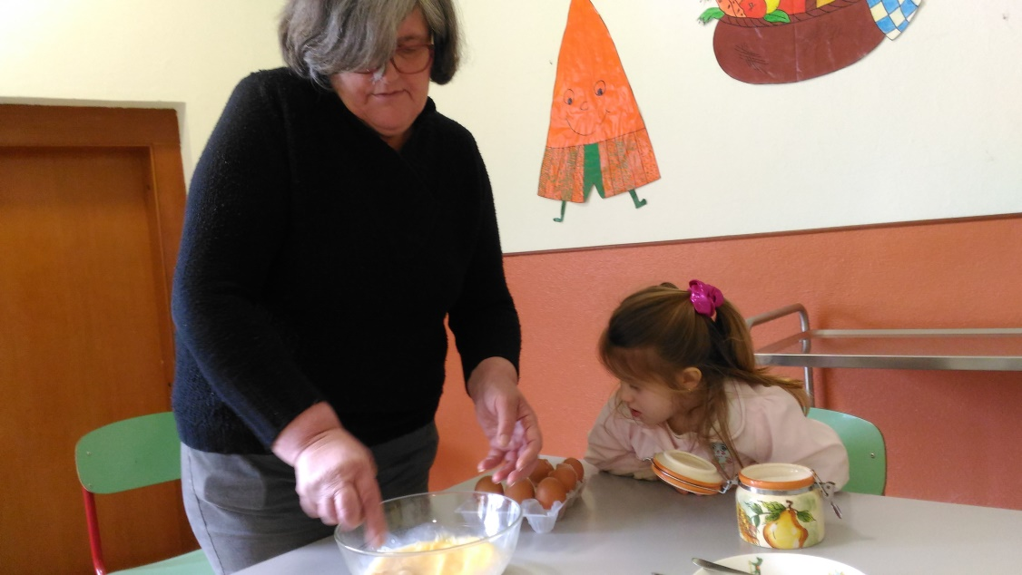
Las sopas
1° Fase: nonna Gianna sbatte le uova con zucchero e latte.

Slide 20
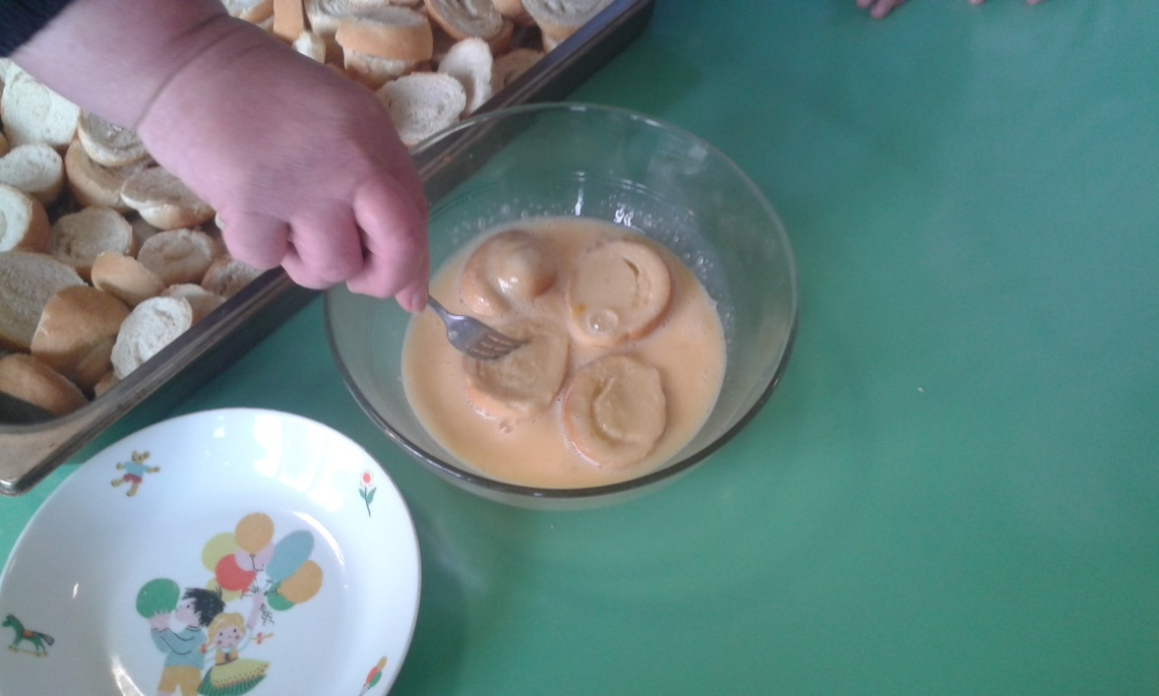
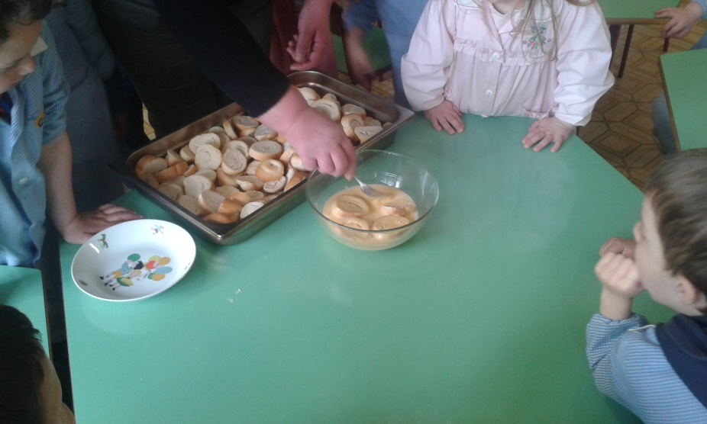
2° Fase: inzuppiamo le fette di pane nell’impasto. Wow galleggiano come barchette!

Slide 21
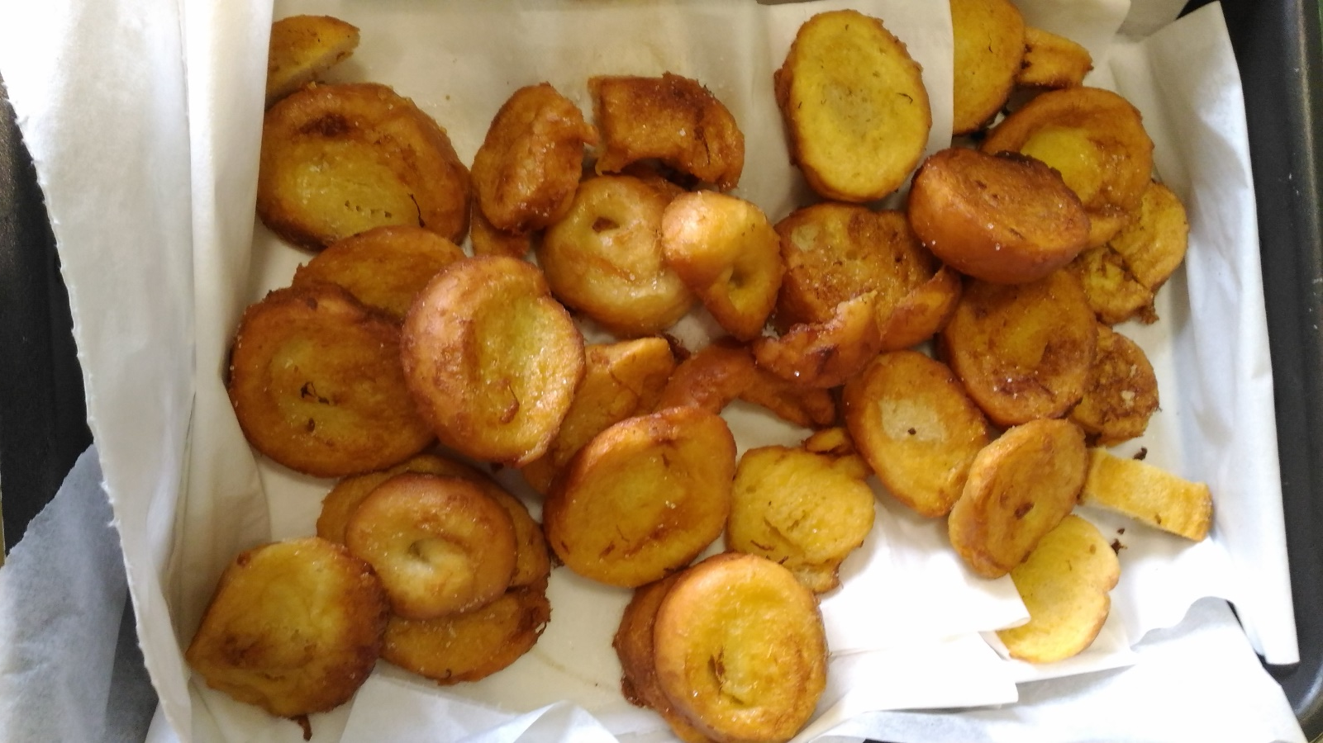
3° Fase: dopo la frittura non resta che degustare questa prelibatezza!

Slide 22
L’avventura continua….
Ingredienti e trucchi del mestiere, già sveltati in queste poche ricette e da svelare in quelle che verranno, saranno racchiusi in una piccola pubblicazione che si realizzerà a fine Maggio. Tutte queste bontà si potranno degustare il 25 Giugno in occasione della festa di S. Pietro ad Ampezzo!

